Slide 1
WEB DESIGN PROJECT PROPOSAL
WEB KIOSK
B 팀
박용민
유창모
신도준
이상윤

Slide 2
INDEX
01 / 프로젝트 소개
02 / 프로젝트 개요
1) 개발환경
2) 서비스개요
3) DB 구성
4) SOCKET 통신
03 / 프로젝트 구성

Slide 3
1. 프로젝트 소개

Slide 4
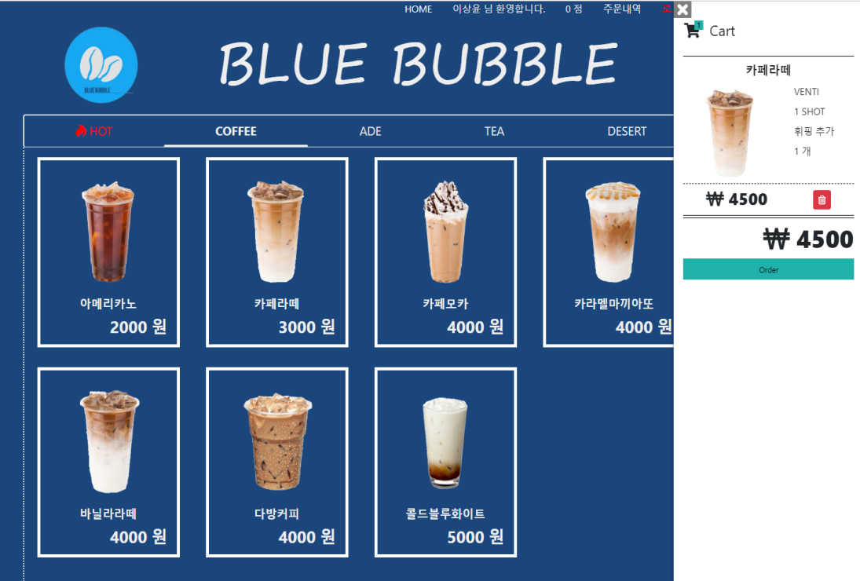
PROJECT 소개
01
카페 Web Kiosk
카페 주문 및 관리 프로그램
- 메뉴 주문
- pos기와 주문현황 연동
- 실시간 주문 및 주문확인
- 정산 기능
- 관리자모드 (상품&이벤
트 추가)

Slide 5
2. 프로젝트 개요

Slide 6

PROJECT 개요
02
1) 개발환경
운영체제
윈도우10
Web Sever
Tomcat 9.0
DBMS
MySQL
HeidiSQL
Language
JAVA
JSP
Library
JQuery
Ajax
Bootstrap 4

Slide 7
02
2) 서비스 개요
Client
POS
Board
Admin
Main page
(Index.jsp)
매장,포장 선택
Main page
(pos.jsp)
Main page
(board.jsp)
Main page
(home.jsp)
로그인
주문확인
이전주문
정산
마감
대기번호
현재번호
로그인
회원가입
주문내역
회원관리
메뉴선택
세부사항 선택
SOCKET
상품준비중
상품관리
이벤트 상품 추가
장바구니
SOCKET
수령대기
이벤트 관리
SOCKET
SOCKET
결제
수령완료

Slide 8
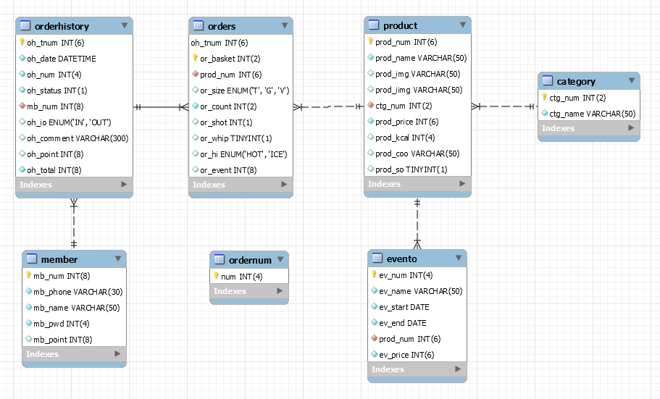
PROJECT 개요
02
3) DB설계

Slide 9
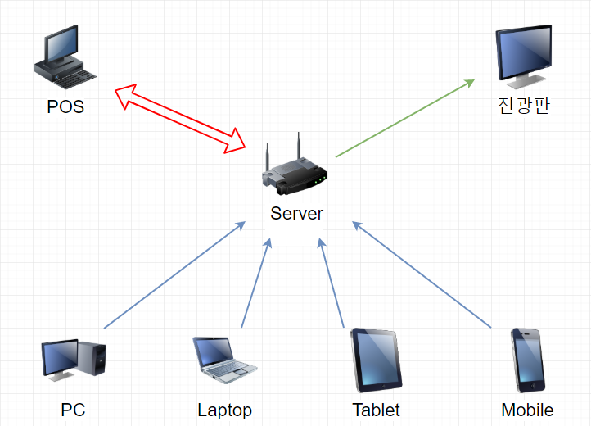
PROJECT 개요
02
4) SOCKET 통신
1. 주문
- Clients → POS
2. 주문 확인
- POS → 전광판
3. 상품 준비 완료
- POS → 전광판
4. 상품 수령 완료
- POS → 전광판

Slide 10
3. 프로젝트 구성

Slide 11

PROJECT 구성 - Client
03
Main page (index.jsp)
매장 & 포장 선택하면
로그인 페이지로 이동

Slide 12
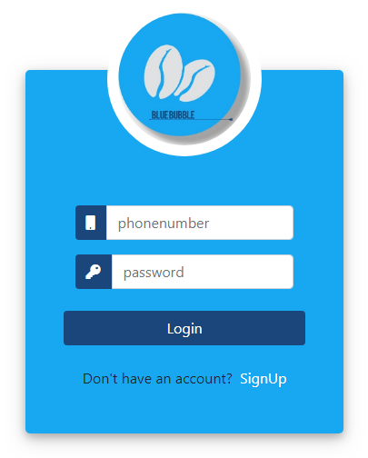
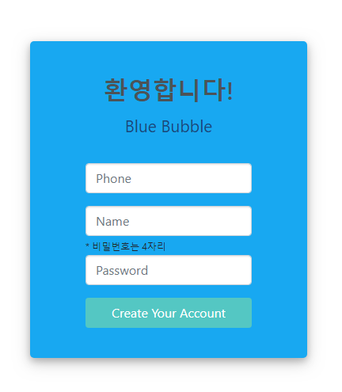
PROJECT 구성
03
로그인 & 회원가입 (login.jsp & signup.jsp)
Sign up 을 클릭하면 회원가입페이지로 이동
휴대전화번호, 이름,
비밀번호로 회원가입.

Slide 13
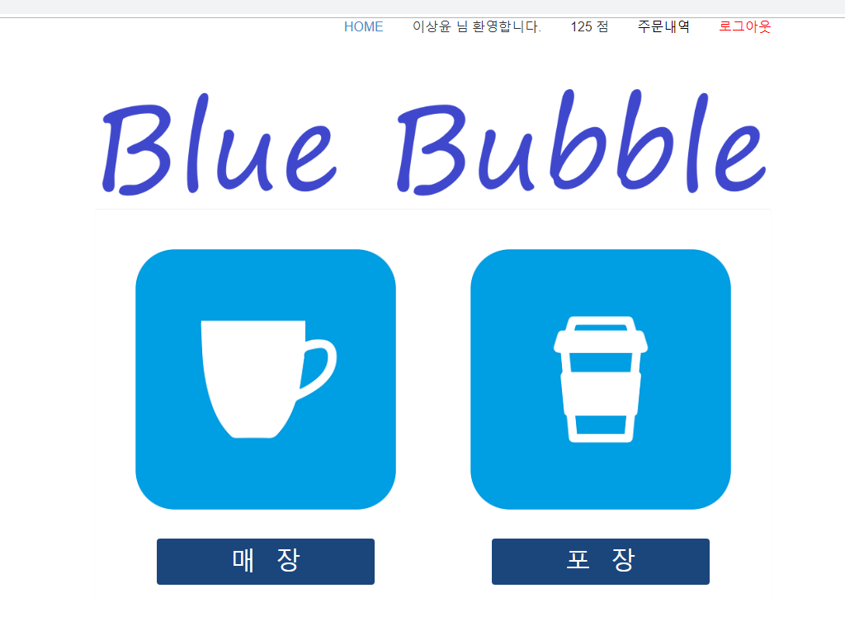
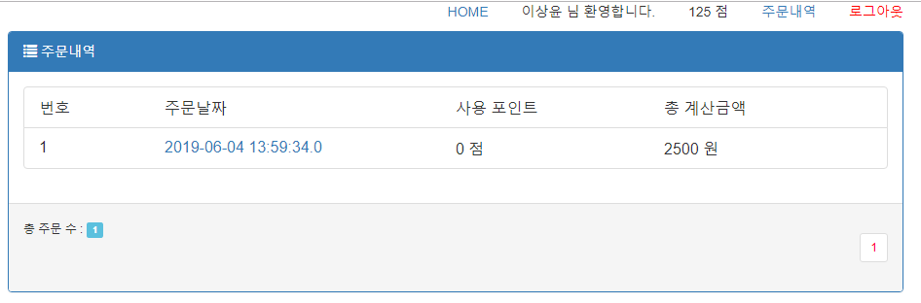
PROJECT 구성
03
로그인 후 Main page (index.jsp)
주문 내역 확인 기능
선택하면 주문 페이지로 이동

Slide 14
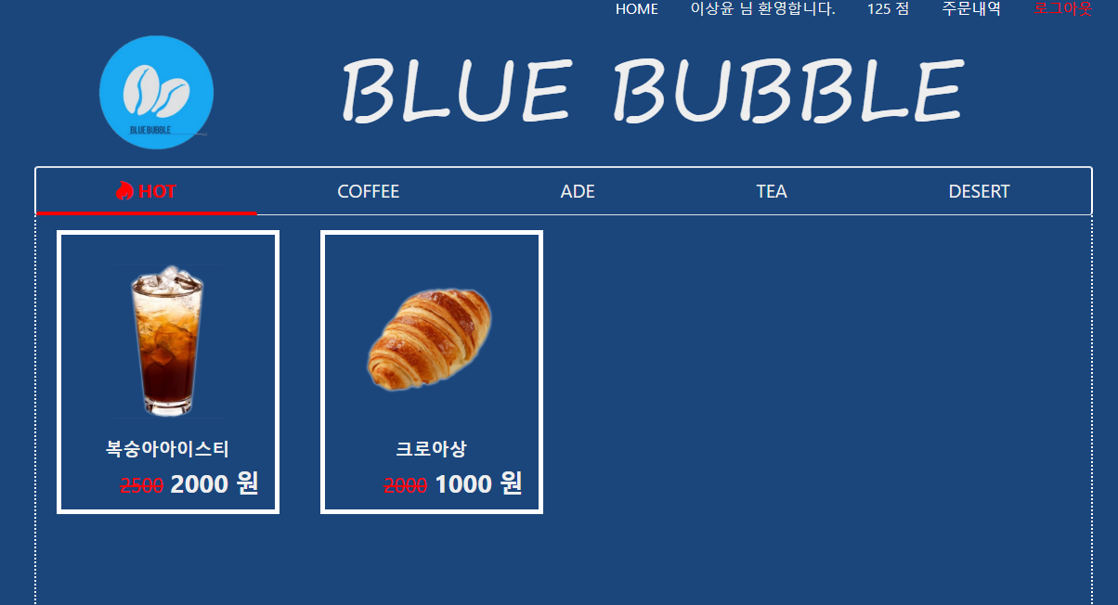
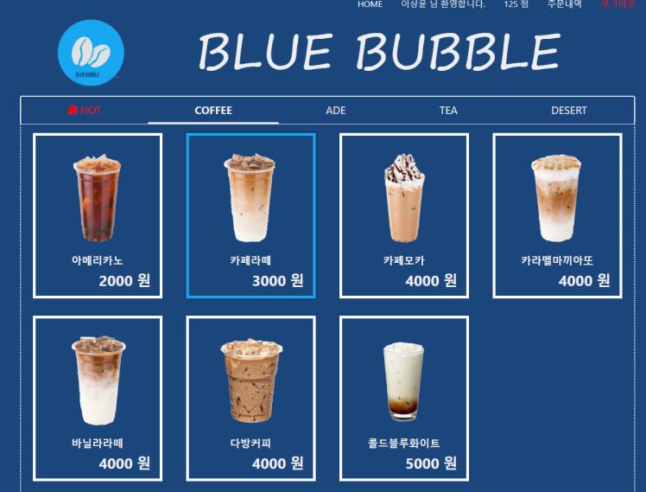
PROJECT 구성
03
상품 주문 (orderPage.jsp)
이벤트 할인상품
카테고리
커피 카테고리에서 카페라떼 선택

Slide 15
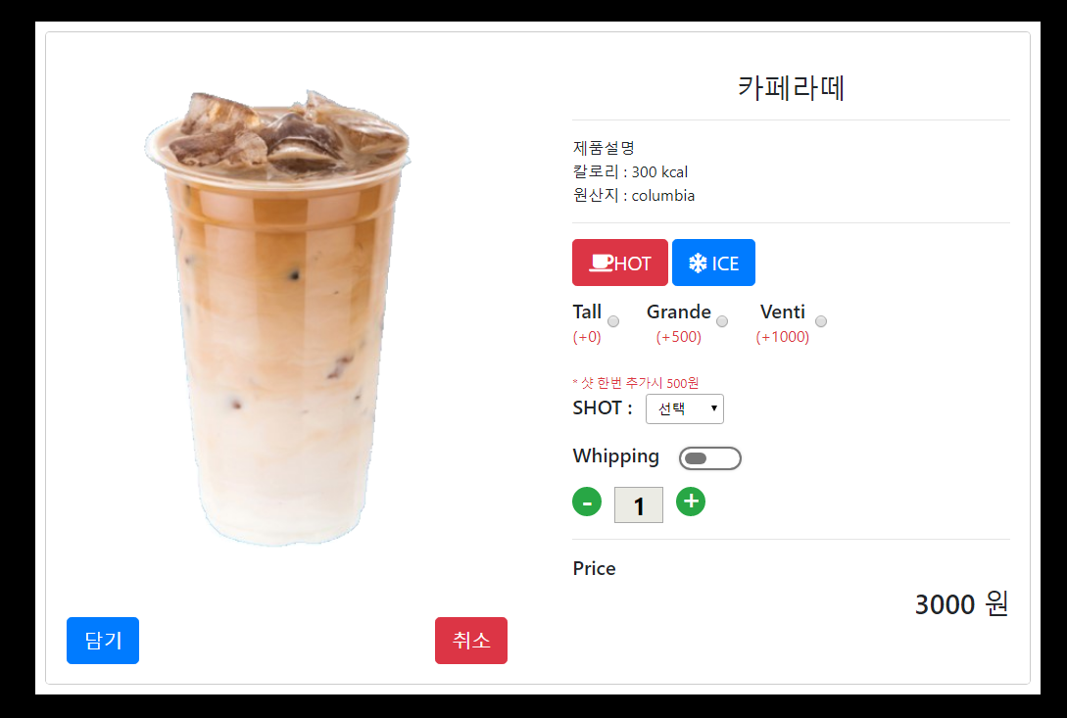
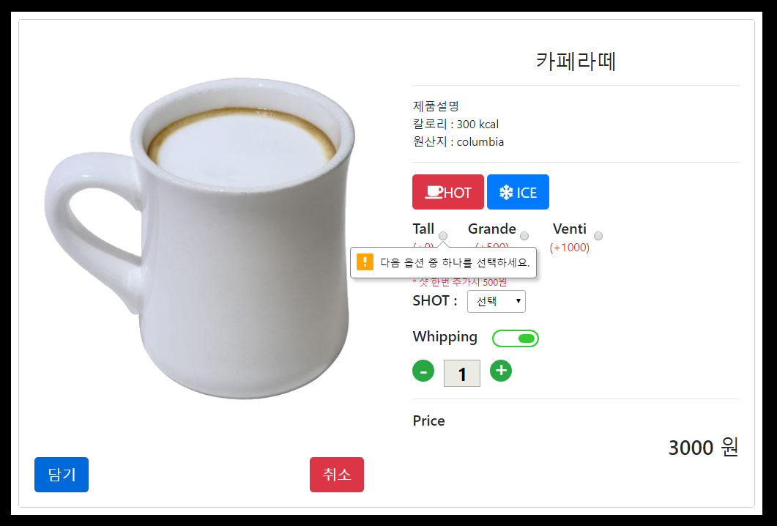
PROJECT 구성
03
상품 주문 – 세부 선택사항 결정(modal 사용)
HOT 선택 시 이미지 변경
필수 선택사항 체크
안 했을 시 경고출력
휘핑크림 선택

Slide 16
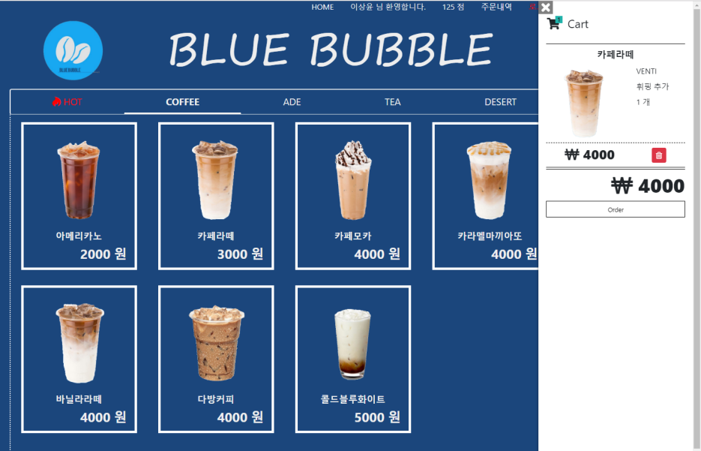
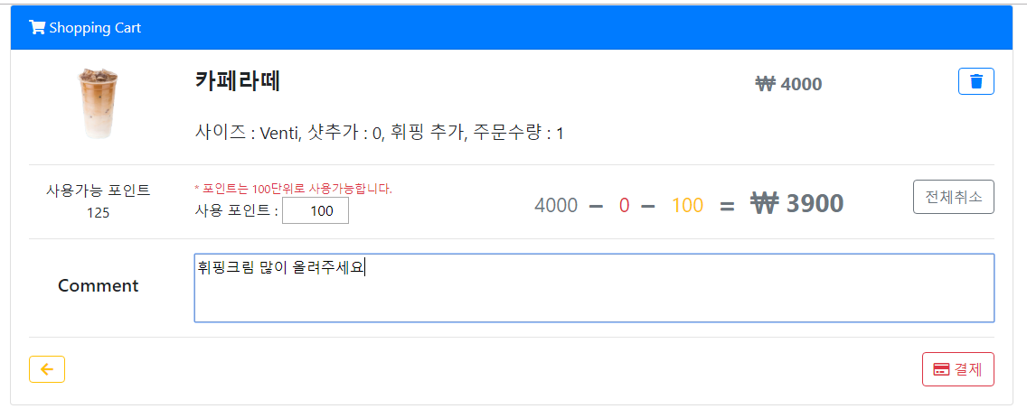
PROJECT 구성
03
장바구니 & 결제 (payment.jsp)
포인트 사용
기타 요구사항 입력
order 클릭 시
주문 페이지로 이동
결제 클릭 시
결제완료 창으로 이동 및 POS기 와 주문내용 연동

Slide 17
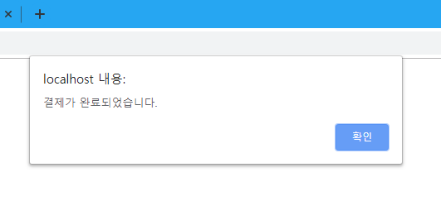
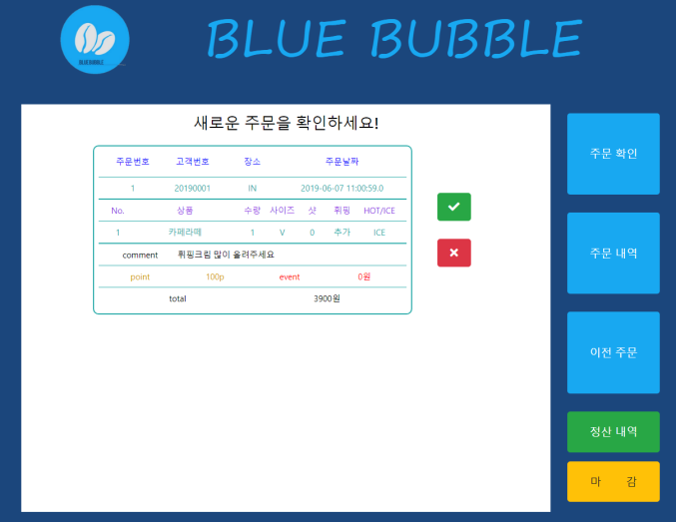
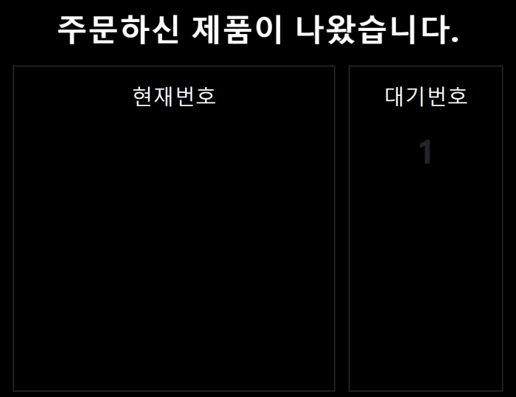
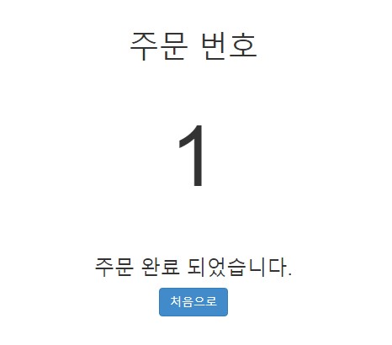
PROJECT 구성
03
결제 완료 후 Client, POS, 주문현황판 연동
Client
POS
주문현황판

Slide 18
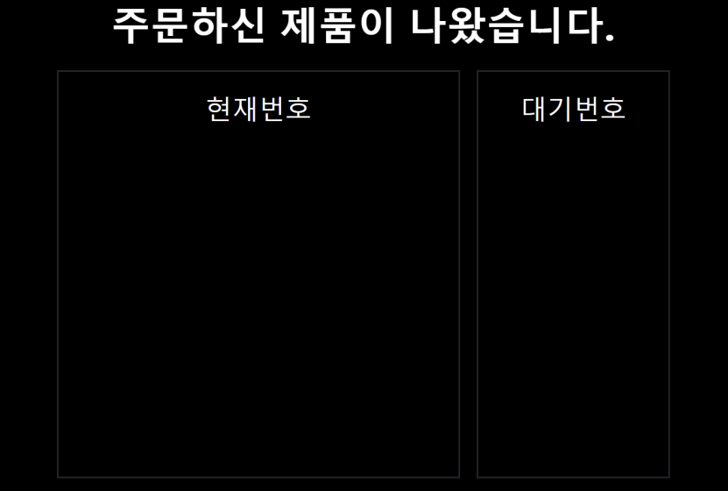

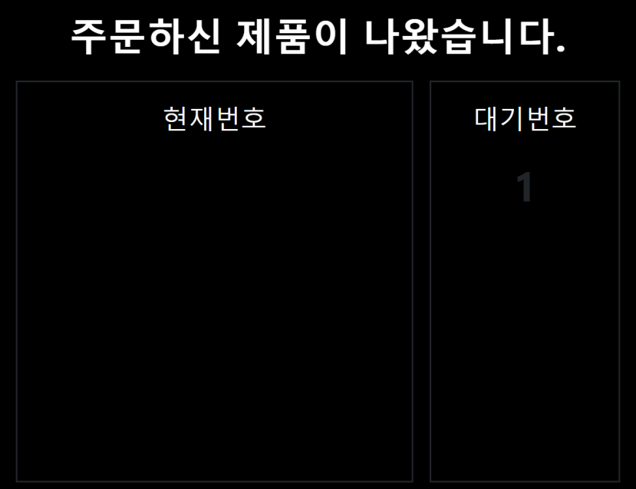
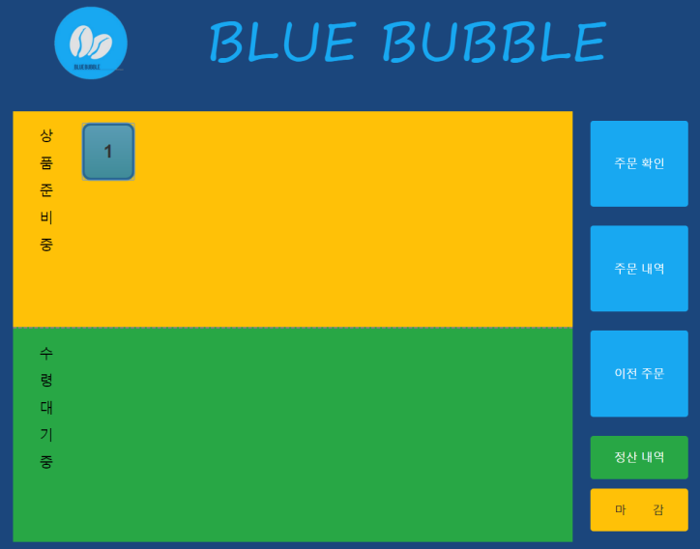
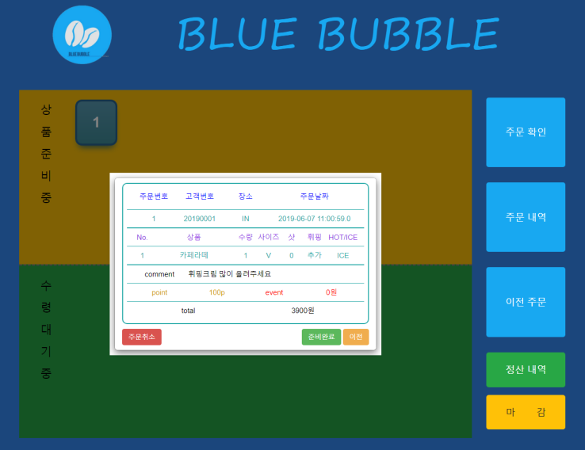
PROJECT 구성
03
POS 와 주문현황판 연동
주문확인 (녹색 체크버튼 클릭)
하면 주문내역으로 이동,
주문현황판 대기번호 출력

Slide 19

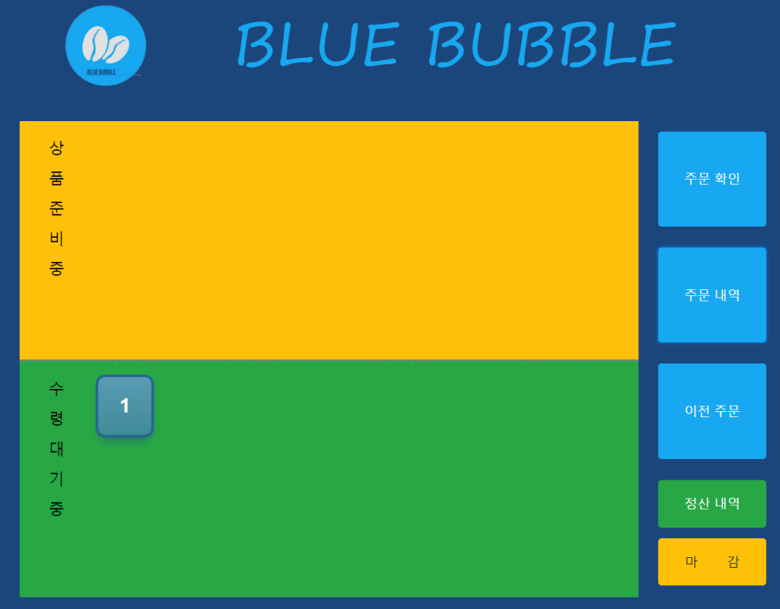
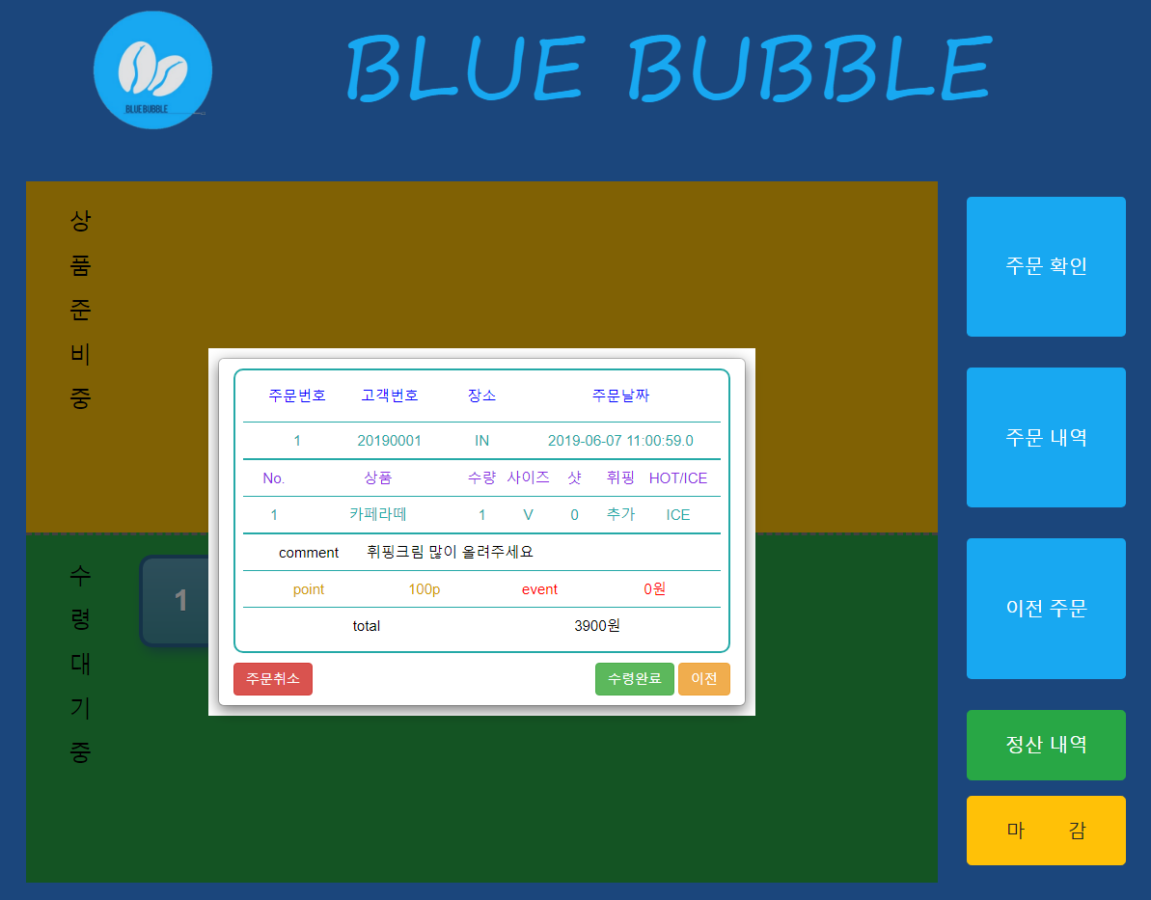
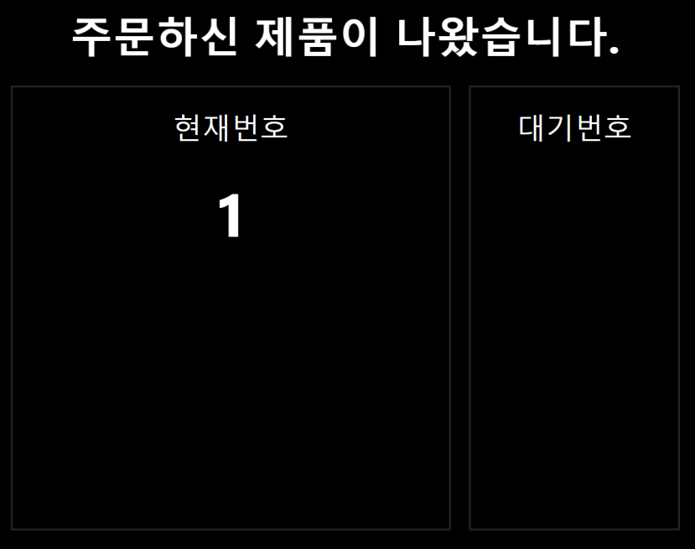
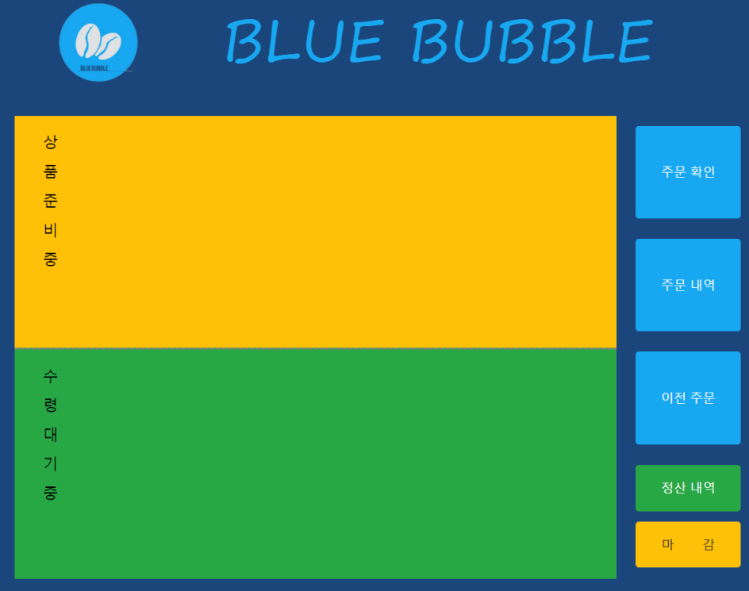
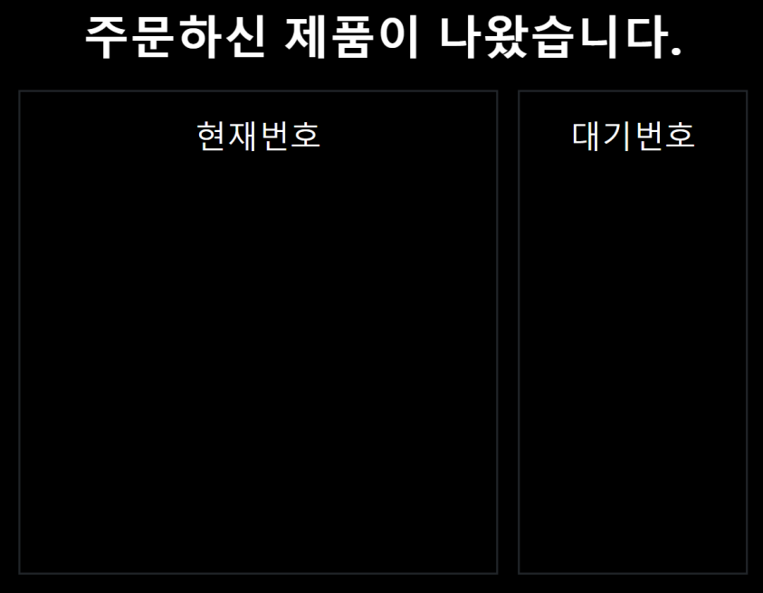

PROJECT 구성
03
POS 와 주문현황판 연동
띵동

Slide 20
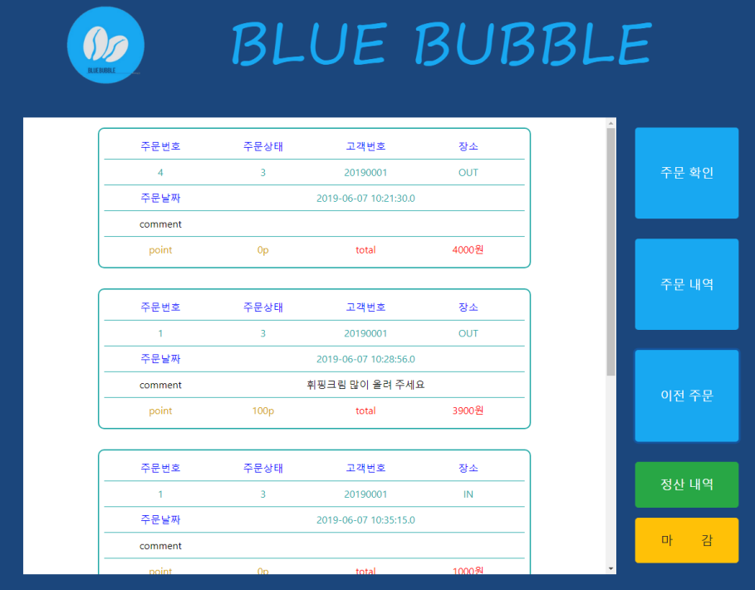
PROJECT 구성
03
POS 기능 – 이전주문

Slide 21
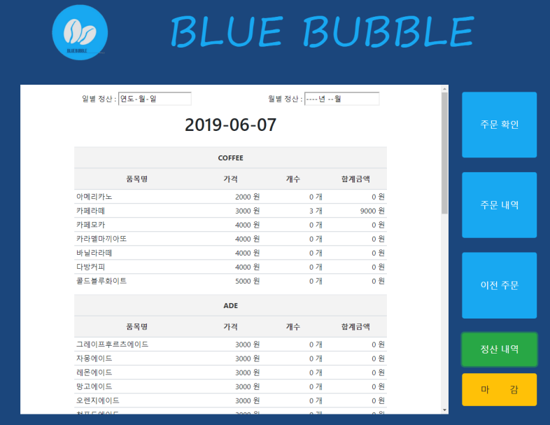
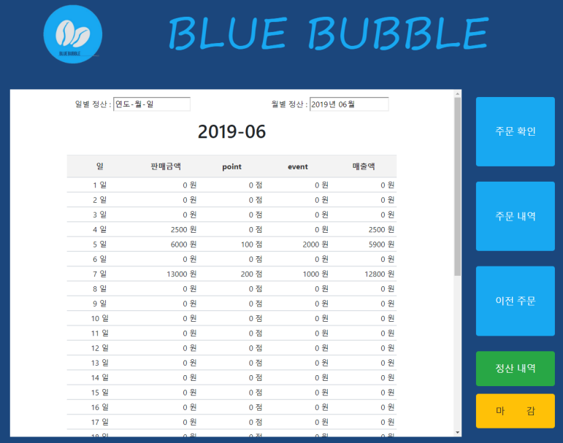
PROJECT 구성
03
POS 기능 - 정산
일별, 월별로 정산 가능
일별정산
월별정산

Slide 22
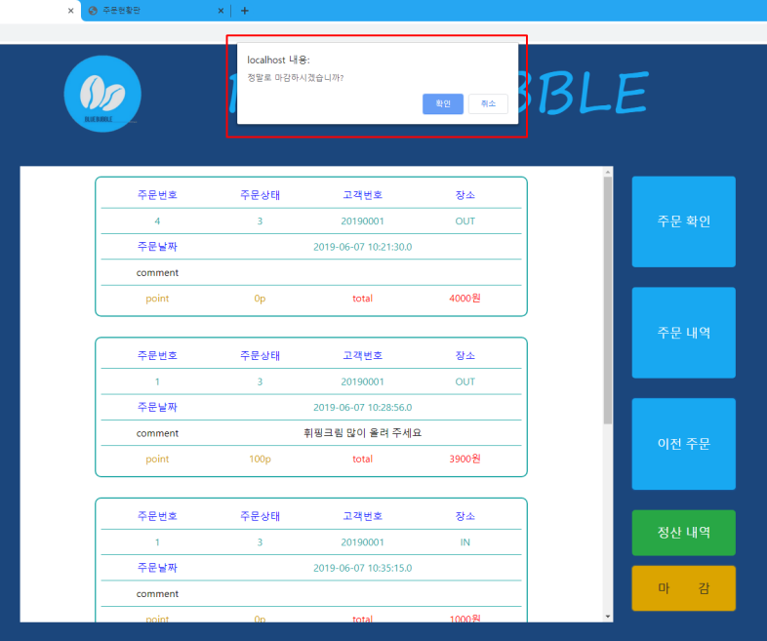
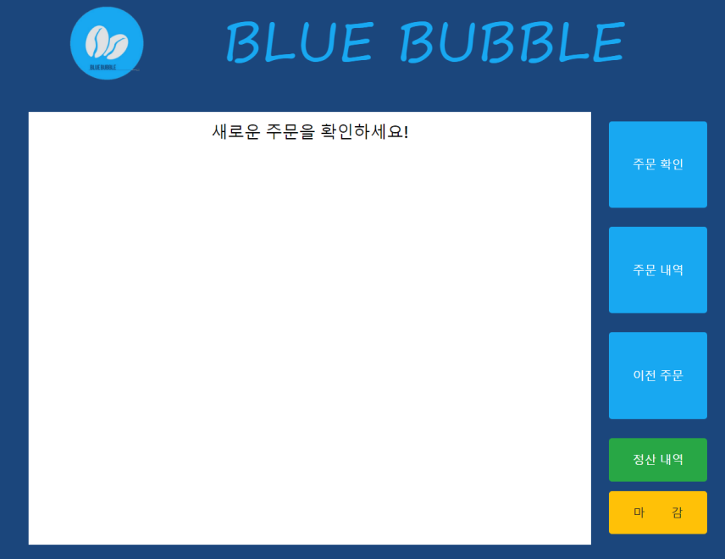
PROJECT 구성
02
POS기능 - 마감
마감하게 되면 주문번호가
1부터 다시 시작
click

Slide 23
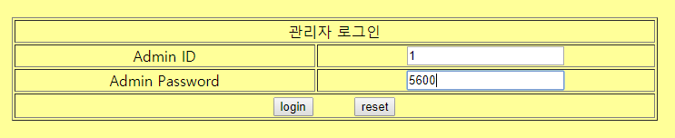
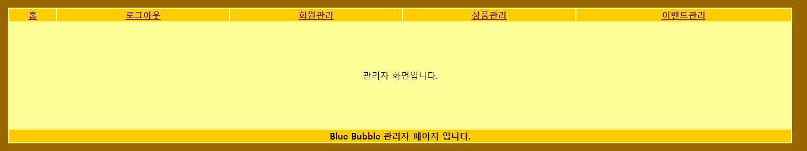
PROJECT 구성
03
관리자 모드

Slide 24
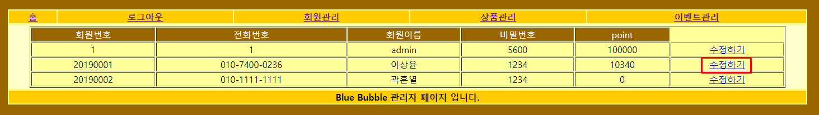
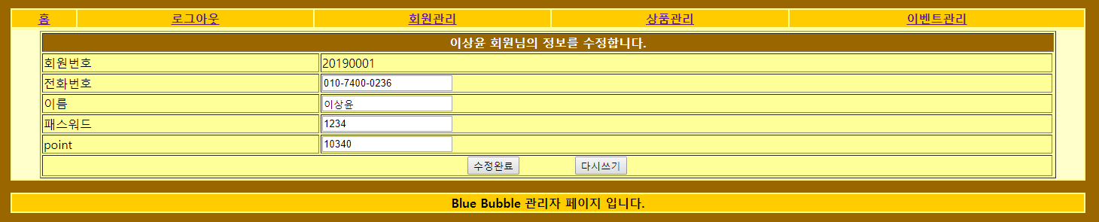
PROJECT 구성
03
관리자 모드 - 회원관리
회원목록 확인 & 수정

Slide 25
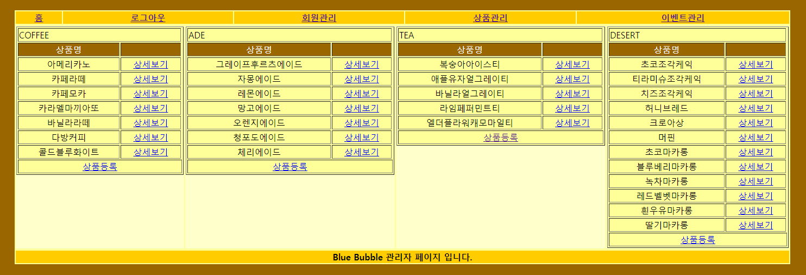
PROJECT 구성
03
관리자 모드 – 상품 관리
상품등록 : 새로운 상품 등록
상세보기 : 제품정보확인, 등록상품수정&삭제, 이벤트 상품으로 등록

Slide 26
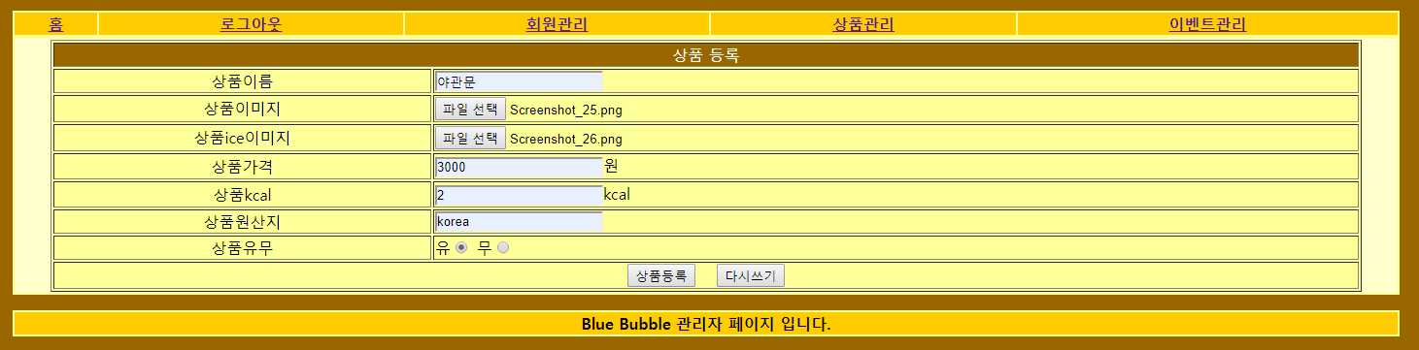
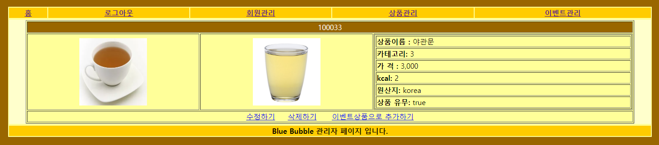
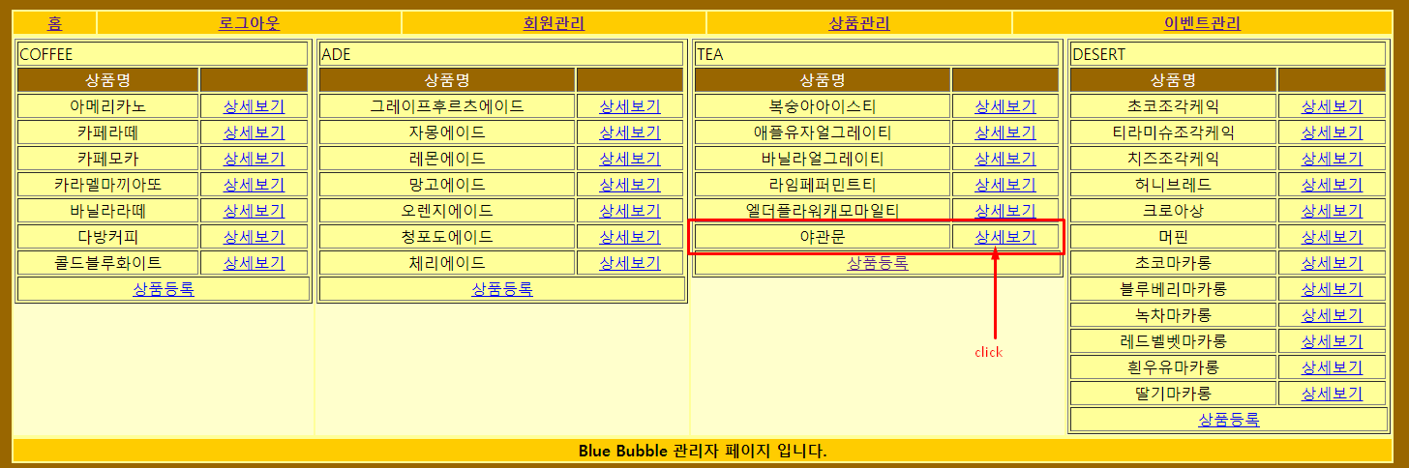
PROJECT 구성
03
관리자 모드 – 상품 등록

Slide 27
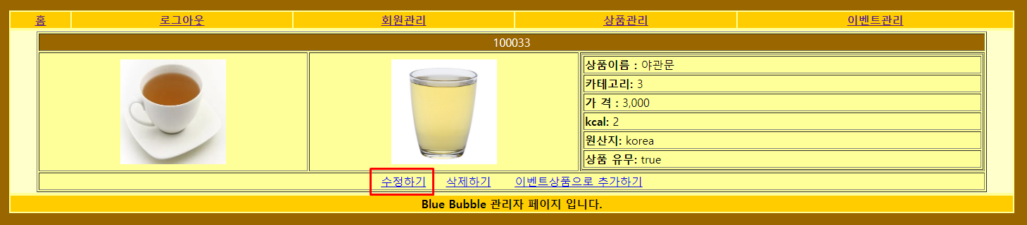
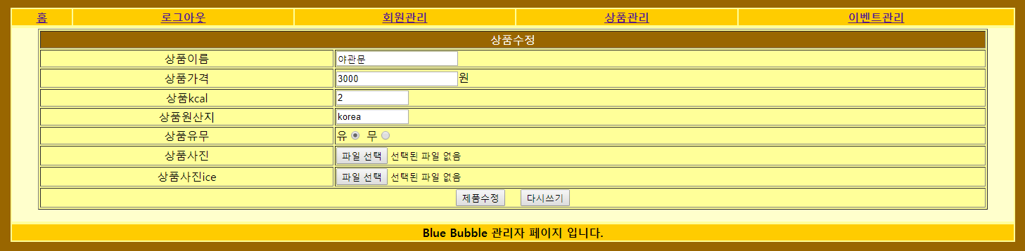
PROJECT 구성
03
관리자 모드 – 수정

Slide 28
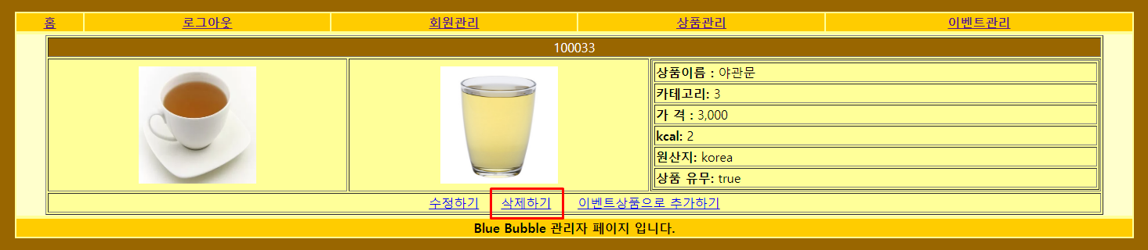
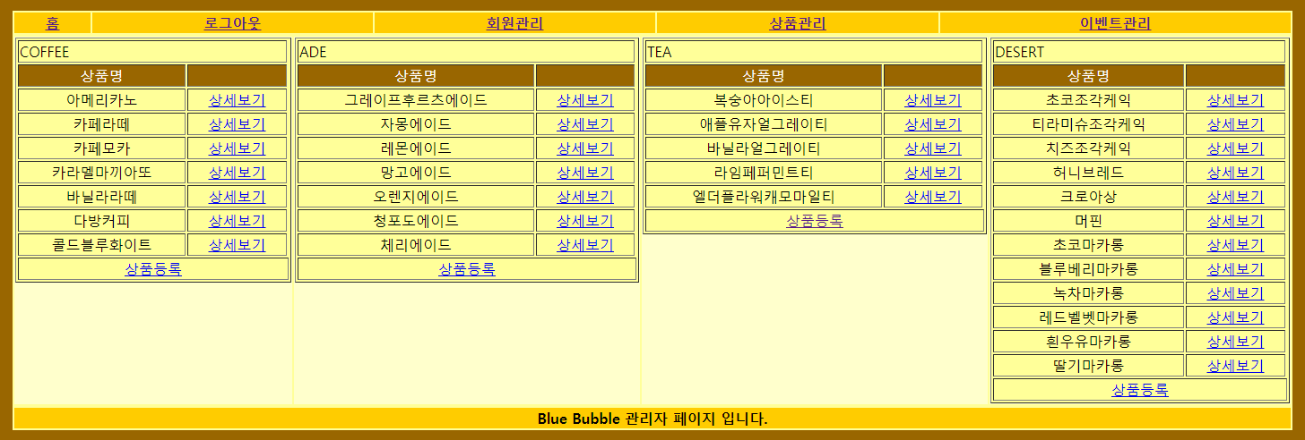
PROJECT 구성
03
관리자 모드 – 상품 삭제
야관문 삭제됨

Slide 29
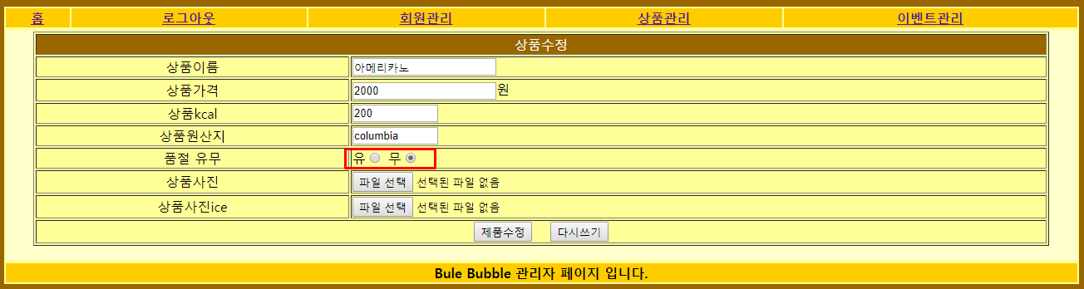
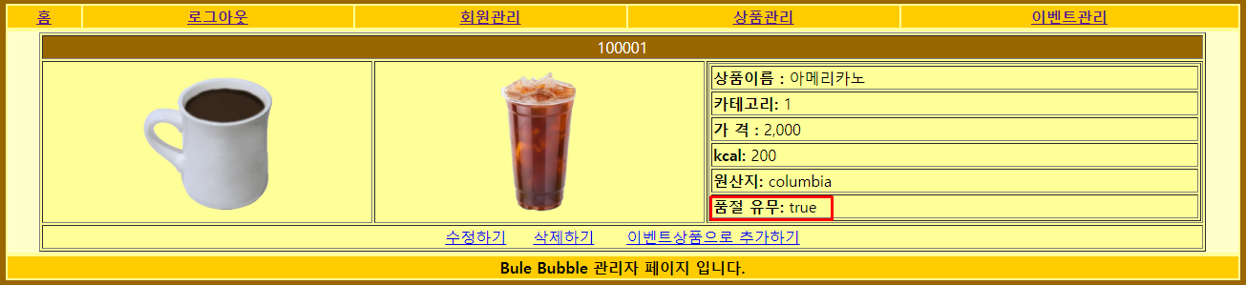
PROJECT 구성
03
관리자 모드 – 품절
품절 유무 : true (품절O)
품절 유무 : false(품절X)

Slide 30
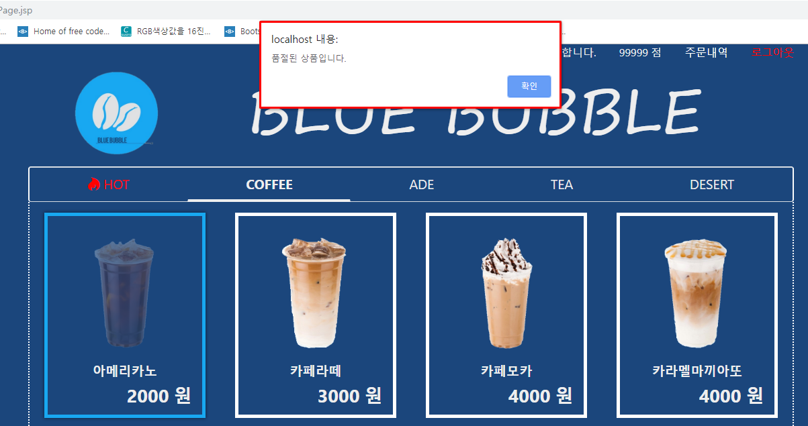
PROJECT 구성
03
품절 상품 예시
품절된 상품 이미지는
흐리게 표시
품절된 상품 선택 시
경고문구 출력

Slide 31
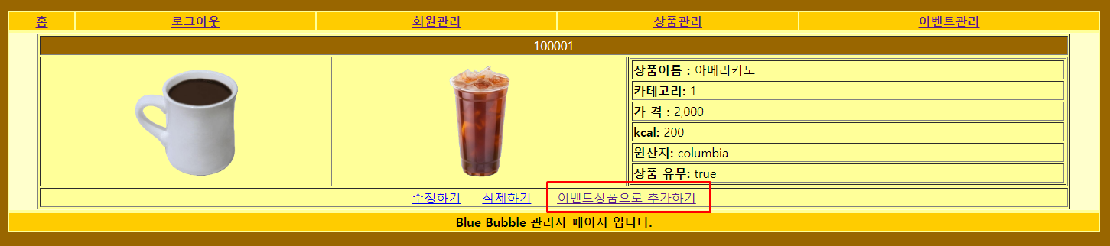
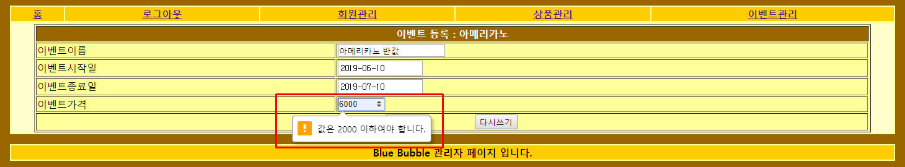
PROJECT 구성
03
관리자 모드 – 이벤트 상품 추가
원래가격보다 높게 설정 불가

Slide 32

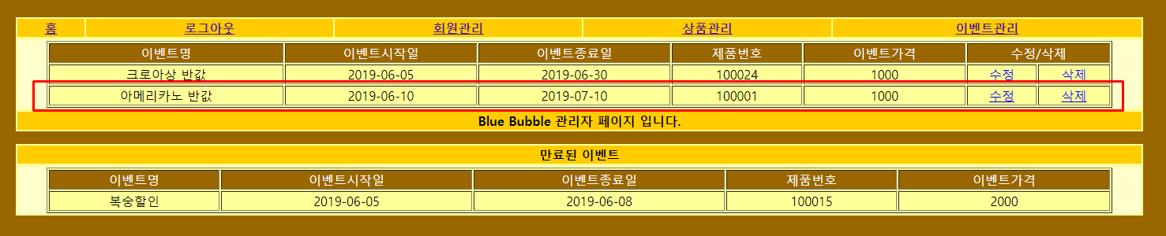
PROJECT 구성
03
관리자 모드 – 이벤트 상품 추가
추가한 이벤트

Slide 33
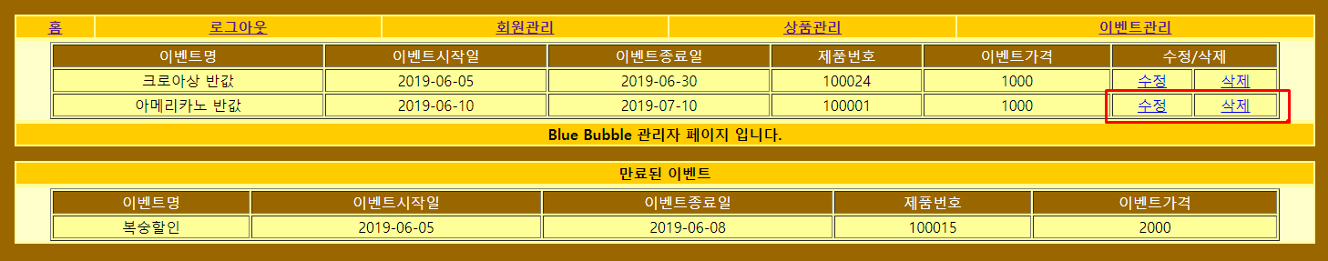
PROJECT 구성
03
관리자 모드 – 이벤트 관리

Slide 34


PROJECT 구성
03
관리자 모드 – 이벤트 수정
이벤트 번호는 자동으로 생성
종료일7월1일까지로 변경

Slide 35

PROJECT 구성
03
관리자 모드 – 이벤트 수정
날짜 수정 완료

Slide 36


PROJECT 구성
03
관리자 모드 – 이벤트 삭제

Slide 37
Thank you.
B 팀
박용민
유창모
신도준
이상윤

